Slide 1
模式识别&机器学习
授课教师：任福全
理学院信息与计算科学系
Notes:
1学时

Slide 2
第1章模型评估与选择

Slide 3

什么是好的模型？
泛化能力
能否在实际的业务数据也能预测准确
可解释性
预测的结果是否容易被解释
预测速率
每一条数据的预测需要多长时间
可塑性
实际业务过程中数据量可能很大，随着业务量增大，预测的速率是否仍然可以接受
Notes:
那么我们用什么指标来判断模型？
后面三个是工程指标，第一个泛化能力最重要

Slide 4
模型的有效性 (1)
泛化能力：机器学习的目标是使学得的模型能够很好的适用于新的样本，而不是仅仅在训练样本上工作的很好，学得的模型适用于新样本的能力称为泛化能力，也称为鲁棒性。
误差：学习到的模型在样本上的预测结果与样本的真实结果之间的差 。
训练误差：模型在训练集上的误差。
泛化误差：在新样本上的误差。
显然，我们更希望得到泛化误差小的模型。
❐ 泛化误差越小越好
❐ 经验误差是否越小越好？
NO! 因为会出现“过拟合”(overfitting)
Notes:
一旦给定了问题假定的形式，所有可能的函数构成了一个空间，我们称之为假设空间。机器学习的问题可以看做是在假设空间中搜索合适的拟合函数的问题。
过拟合：过于复杂的数学模型比较容易发生过拟合，适当简化数学模型、在过拟合前提前结束训练、采用Dropout/Weight Decay手段等，可以减轻过拟合现象。
欠拟合：过于简单的数学模型，或训练时间太短，则可能引起欠拟合。对于前者，需使用更复杂的模型，对于后者，只需延长训练时间，即可有效缓解欠拟合现象。

Slide 5
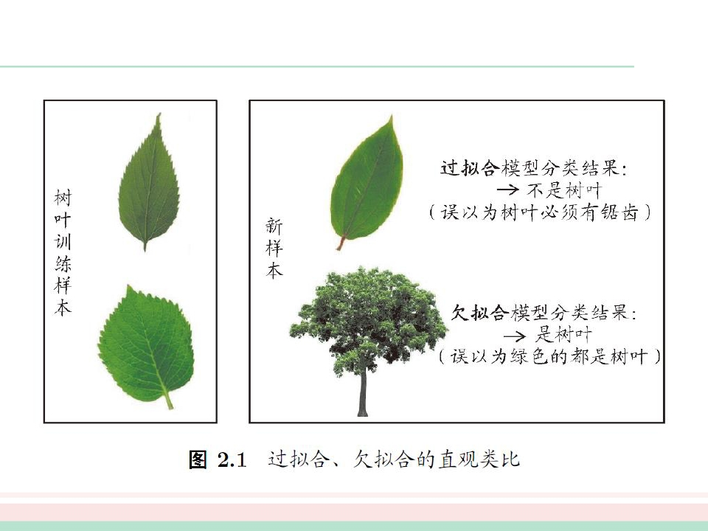
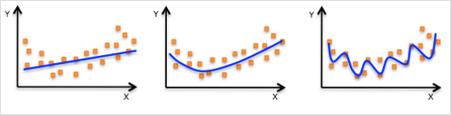
过拟合(overfitting)：训练过度使泛化能力下降
欠拟合(underfitting)：未能学好训练样本的普遍规律
过拟合是机器学习的关键障碍且不可避免！
模型误差包含了数据误差，或者说模型信息中包含了噪声。
欠拟合
没学到特征
好的拟合
过拟合
学习了噪声

Slide 6
模型的有效性 (2)
模型的容量：指其拟合各种函数的能力；也称为模型的复杂度。
容量适合于执行任务的复杂度和所提供训练数据的数量时，算法效果通常会最佳；
容量不足的模型不能解决复杂任务，可能出现欠拟合；
容量高的模型能够解决复杂的任务，但是其容量高于任务所需时，有可能会过拟合。
Notes:
多项式函数的次数或阶！ 有效容量受限于算法、参数、正则化等。

Slide 7
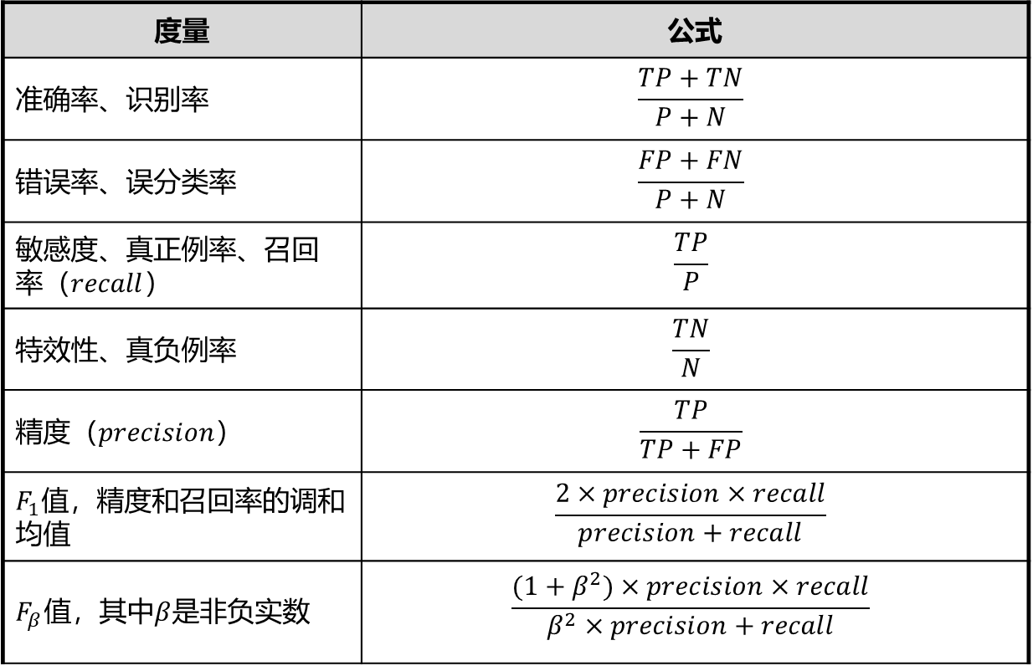
机器学习的性能评估 - 分类 (2)
度量 | 公式
准确率、识别率
错误率、误分类率
特效性、真负例率

Slide 8
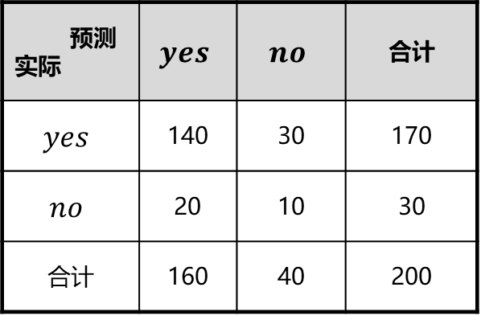

机器学习性能评估举例
我们训练了一个机器学习的模型用来识别图片中是不是一只猫，现在用200张图片来验证下模型的性能指标。这200张图片中，170张是猫，30张不是猫。模型的识别结果为160张是猫，40张不是猫。
精度：$P=\frac{TP}{TP+FP}=\frac{140}{140+20}=87.5.\%$
召回率：$R=\frac{TP}{P}=\frac{140}{170}=93.3\%$
准确率：$ACC=\frac{TP+TN}{P+N}=\frac{140+10}{170+30}=85\%$
预测 实际 |  |  | 合计
 | 140 | 30 | 170
 | 20 | 10 | 30
合计 | 160 | 40 | 200

Slide 9
模型选择
三个关键问题:
❐ 如何获得测试结果？
❐ 如何评估性能优劣？
❐ 如何判断实质差别？
评估方法
比较检验
性能度量

Slide 10
1. 评估方法---数据集的划分
关键：怎么获得“测试集”(test set) ？
测试样本是从真实分布中采样得到的，避免因数据划分
引入误差.
测试集应该与训练集“互斥”
❐ 交叉验证法 (cross validation)
❐ 自助法 (bootstrap)
常见方法：
❐ 留出法 (hold-out)

Slide 11
留出法
拥有的数据集
训练集
测试集
注意：
➢ 保持数据分布一致性 （例如: 分层采样)
➢ 多次重复划分 (例如: 100次随机划分)
➢ 测试集不能太大、不能太小 (例如：1/5~1/3)

Slide 12
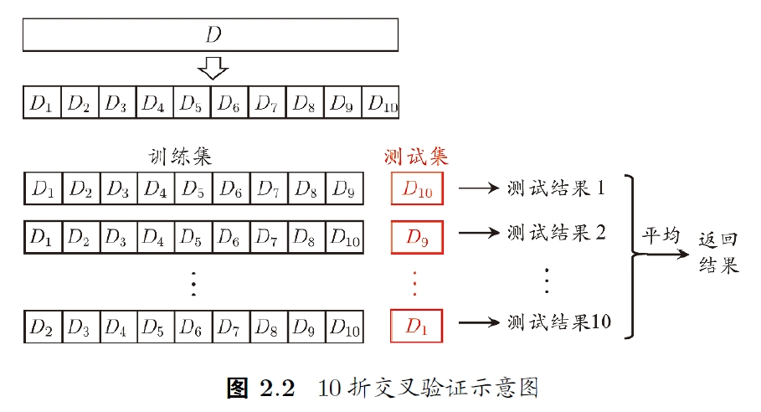
k-折交叉验证法
若 k = m，则得到“留一法”
(leave-one-out, LOO)

Slide 13
留出法与K折叠交叉验证缺点：
我们希望评估的是用D训练的模型。但在留出法和交叉验证法中，由于保留了一部分样本用于测试，因此实际评估的模型所使用的训练集比D小，这必然会引入一些因训练样本规模不同而导致的估计偏差。

Slide 14
自助法
基于“自助采样” (bootsrap sampling)
亦称“有放回采样”、“可重复采样”
给定包含m个样本的数据集D，我们对它进行采样产生数据集D’：每次随机从D中挑选一个样本，将其拷贝放入D’，使得该样本在D中下次采样时仍有可能被采到；这个过程重复执行m次后，就得到了包含m'个样本的数据集D’，即为自助采样集。
将D’用作训练集，D\D’用作测试集；这样，实际评估的模型与期望评估的模型都使用m个训练样本，而我们仍有数据总量约1/3的、没在训练集中出现的样本用于测试。
Notes:
自助法和蒙特卡洛法都是统计模拟的方法

Slide 15
？
约有 36.8% 的样本不出现
训练集与原样本集同规模
数据分布有所改变

Slide 16
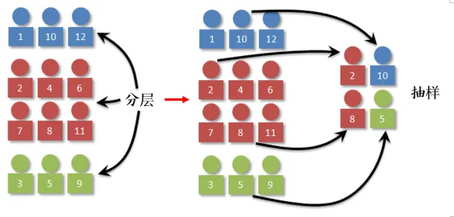
分层抽样 Stratified Sampling
在抽样时，将总体分成互不交叉的层，然后按照一定的比例，从各层独立地抽取一定数量的个体，将各层取出的个体合在一起作为样本，这种抽样方法是分层抽样．
分层抽样示意图
Notes:
评价某种药品的有效性： 男性，女性； 老年，中年，青年，儿童等等 可能存在较大差异！！！

Slide 17
分层抽样尽量利用事先所掌握的各种信息，并充
分考虑保持样本结构与总体结构的一致性，这对提高样本的代表性非常重要．当总体是由差异明显的几个部分组成时，往往选用分层抽样的方法．
*每层样本数量与每层个体数量的比与样本容量与总体容量的比相等。

Slide 18
“调参”与最终模型
算法的参数：一般由人工设定，亦称“超参数”
模型的参数：一般由学习确定
调参过程相似：先产生若干超参数对应的模型，然后
基于某种评估方法进行超参数的选择
训练估计模型的
训练集 vs. 验证集 (validation set) vs. 测试集
评估泛化能力
模型选择和超参数调整的
现实中常见的做法，是对每个参数选择一个范围和变化步长，例如在[0,0.2]范围内以0.05为步长，则实际要评估的候选参数值是5个，最终从这5个值中产生选定值。
算法参数选定后，要用“训练集+验证集”重新训练最终模型(参数)
Notes:
神经网络的层数； 每一个权重系数

Slide 19
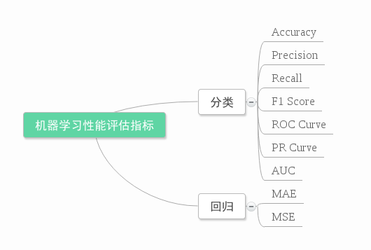
2. 性能度量
性能度量(performance measure)是衡量模型泛化能力的
评价标准，反映了任务需求
使用不同的性能度量往往会导致不同的评判结果
什么样的模型是“好”的，不仅取决于算法和数据，
还取决于任务需求
Notes:
回归：预测连续值；分类：预测离散值

Slide 20
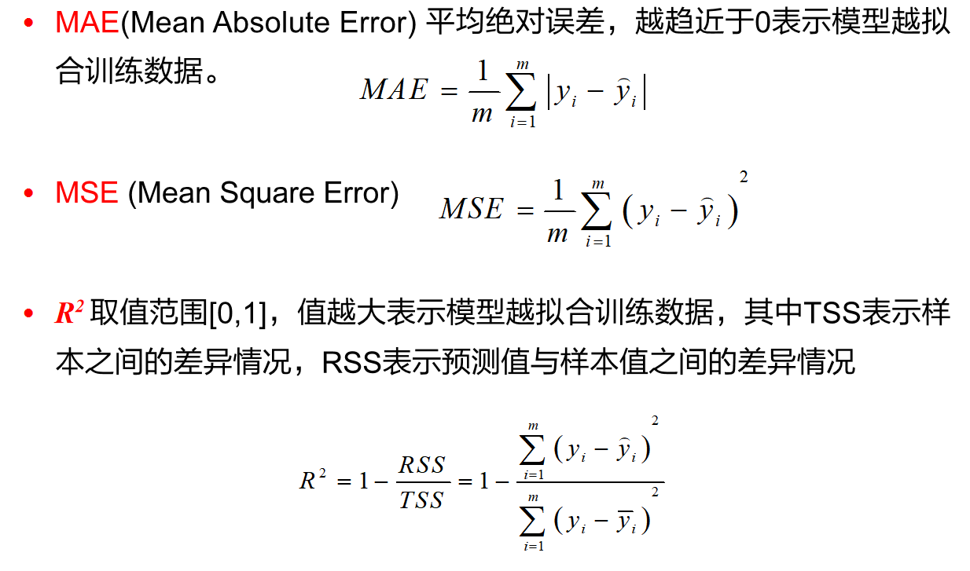
回归的性能评估

Slide 21
分类的性能评估
以分类模型中最简单的二分类为例，对于这种问题，我们的模型最终需要判断样本的结果是1还是0，正还是反，或者说是positive还是negative。
对实验结果加以统计，到这样四个基础指标：（阳性，或1 关注的特性）
真实值是positive，分类是positive的数量（True Positive=TP）
真实值是positive，分类是negative的数量（False Negative=FN）(第二类错误)
真实值是negative，分类是positive的数量（False Positive=FP）(第一类错误)
真实值是negative，f分类是negative的数量（True Negative=TN）N）
分类结果的混淆矩阵
真实情况
预测结果
正例
反例
正例
TP（真正例）
FN（假反例）
P
反例
FP（假正例）
TN（真反例）
N
P’
N’

Slide 22
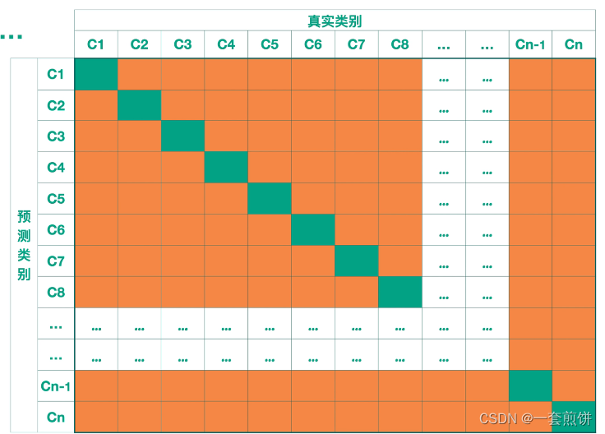
混淆矩阵：
是一个至少为$n×n$的表。
前$m$行和$m$列的表目$CM_{i,j}$指出类$i$的元组被分类器标记为$j$的个数。
预测类别
真
实
类
别
理想的，对于高准确率的分类器，大部分元组应该被混淆矩阵从CM_{1,1}到CM_{n,n}的对角线上的表目表示，而其他表目为0或者接近于0。即FP和FN接近0。

Slide 23
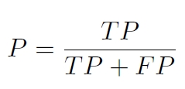
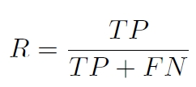
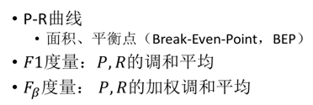
查准率 vs. 查全率
❐ 查准率 precision：
❐ 查全率(召回率) recall：
一对矛盾的指标，如何兼顾？
Notes:
Accuracy准确
P 容易漏掉真正的阳性样本1/1；R容易混入假阳性的样本，以保证TP增加。辨析一下二者与准确率的关系
根据上边公式的不同，可以借此理解不同指标的意义。
P的分母 表示轻易不要断定一个样本是阳性的，这样P值才会大；
而 R的分母是固定的，分之越大其R值就越大！ 那就多判断几个阳性的呗，只要看着像就判断是阳性的。
准确率是最常用的指标，可以总体上衡量一个预测的性能。但是某些情况下，我们也许会更偏向于其他两种情况。
「宁愿漏掉，不可错杀」
在识别垃圾邮件的场景中可能偏向这一种思路，因为我们不希望很多的正常邮件被误杀，这样会造成严重的困扰。
因此，Precision 将是一个被侧重关心的指标。
「宁愿错杀，不可漏掉」
在金融风控领域大多偏向这种思路，我们希望系统能够筛选出所有有风险的行为或用户，然后交给人工鉴别，漏掉一个可能造成灾难性后果。
因此，Recall 将是一个被侧重关心的指标
————————————————

Slide 24
PR曲线, BEP
一条PR曲线中每一个点要对应一个阈值。通过选择合适的阈值，对样本进行划分，概率大于阈值的就认为是正例，小于阈值的就是负例,从而计算相应的查准率P和召回率R。
阈值给定的方式
1). 可以根据学习器的预测结果对样本进行排序，排在前面的是学习器认为最可能是正例的样本，排在后面的是学习器认为最不可能是正例的样本.
2). 更多情况下不需要排序，分类器(神经网络、贝叶斯）直接或间接输出score，是对于该样本属于正例的可能性的概率或置信度。
给定一系列由高到低的阈值(K%)，认为阈值前是预测正样本，之后的是预测负样本，从而计算相应的一列精准率和一列召回率。
PR曲线实则是以precision（查准率）和recall（查全率）这两个为变量而做出的曲线，其中recall为横坐标，precision为纵坐标。

Slide 25
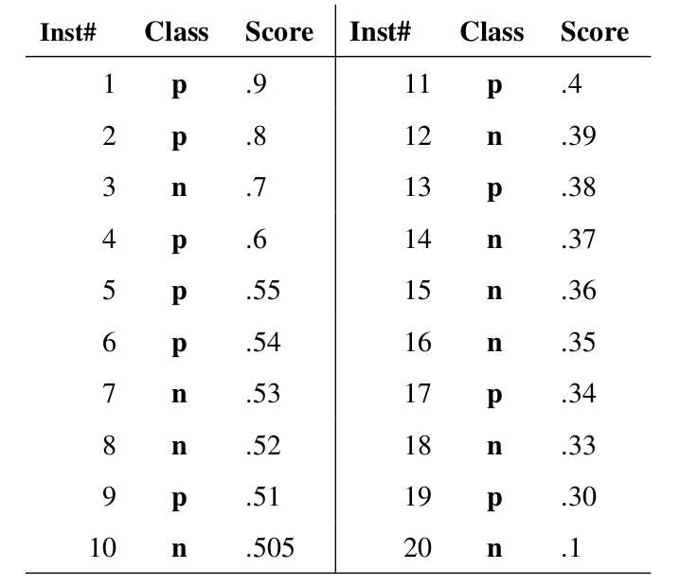
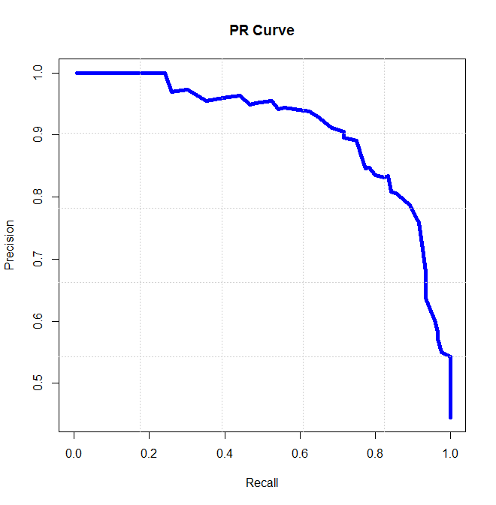
Notes:
比如阈值0.9，只有第一个样本被我判断为正例，那么我的查准率precision就是100%,但是查全率recall就是10%。
怎么去解读这条曲线呢？ 在相同P值情况下，R值越大的分类器的效果越好；反之，在相同R值情况下，P值越大的分类器越好。所以，选择的是包含在外的，或者是说外圈的。
阈值0.1，所有样本都被我判断为正例，查全率是100%，查准率就是50%

Slide 26
如何判断性能的好坏？
如果一个学习器的P-R曲线被另一个学习器的P-R曲线完全包住，则
可断言后者的性能优于前者，例如上面的A和B优于学习器C。
但是A和B的性能无法直接判断，我们可以根据曲线下方的面积大小
来进行比较，但更常用的是平衡点。
平衡点（BEP）是P=R时的取值，如果这个值较大，则说明学习器的性能较好。

Slide 27
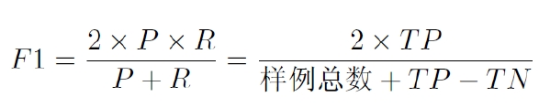
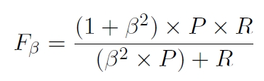
F1值
比 BEP 更常用的 F1 度量：
若对查准率/查全率有不同偏好：

Slide 28
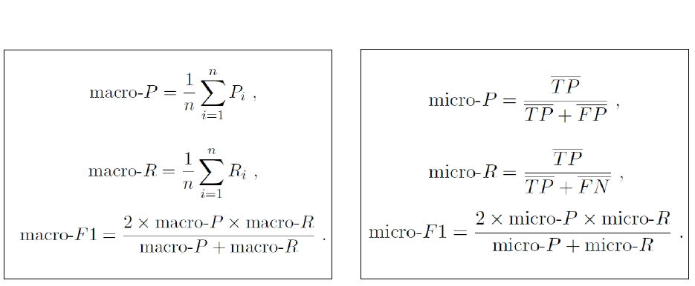
多混淆矩阵
若能得到多个混淆矩阵:
(例如多次训练/测试的结果，多分类的两两混淆矩阵)
宏(macro-)查准率、查全率、F1
微(micro-)查准率、查全率、F1

Slide 29
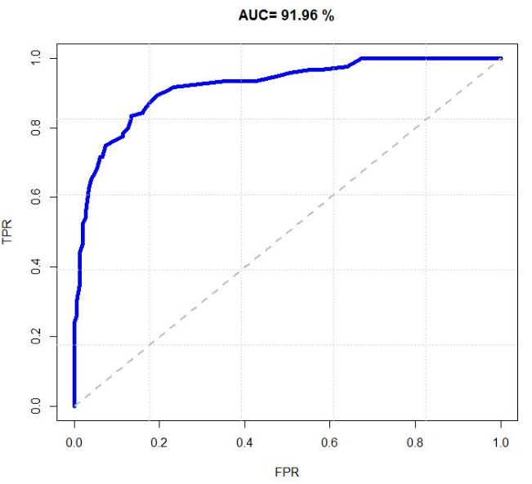
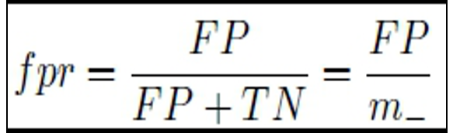
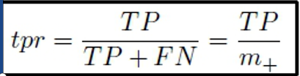
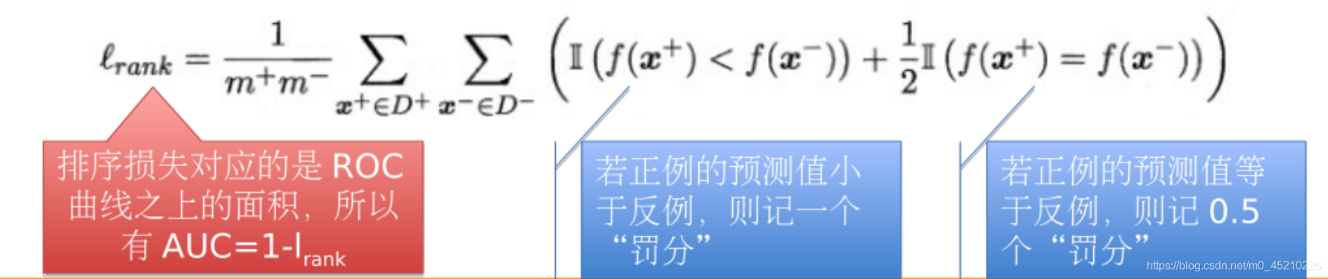
ROC与AUC
ROC (Receiver Operating Characteristic) Curve
受试者工作特征曲线
Notes:
给定 m⁺ 个正例和m⁻个反例，令D⁺和D⁻分别表示正、反例集合，则排序损失定义为：
解释：排序是按照样本被预测成正例的概率由大到小降序排列。理想中的预测是正例都排在反例的前面。但是不一定会是理想的，有可能出现了损失：有的反例出现在了正例的前面，但是要怎样计算这种损失呢？遍历每一个反例，对于每一个出现在该反例后面或相等的正例：（比较都是按照预测称为正例的概率来比较的）1. 若该正例小于该反例，则记录一个罚分2. 若该正例等于该反例，则记录0.5个罚分将所有的罚分相加，记为sum，
AUC = 1- sum

Slide 30
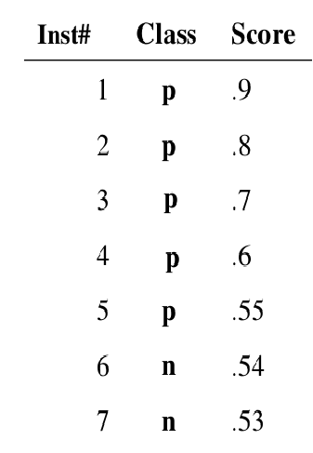

Slide 31


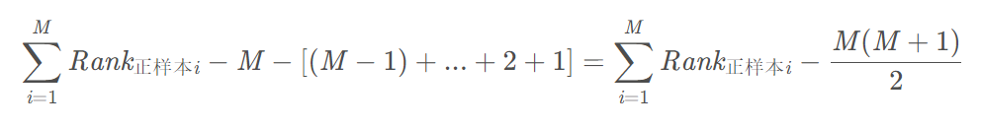

AUC的计算方法
排序损失法
排序法
首先对score从大到小排序，然后令最大score对应的样本的rank为 n，第二大score对应样本的rank为n-1，以此类推。然后把所有的正类样本的rank相加，再减去M-1种两个正样本组合的情况。得到的就是所有的样本中有多少对正类样本的score大于负类样本的score。然后再除以M×N。其中M为正类样本的数目，N为负类样本的数目，即
Notes:
假设正样本有M 个，负样本有N 个，在所有M∗N个正负样本对中，有多少正样本比负样本分高。提高AUC意味着，将所有样本按score排序，正样本要尽量排在负样本前面。
为了求的组合中正样本的score值大于负样本，如果所有的正样本score值都是大于负样本的，那么第一位与任意的进行组合score值都要大，我们取它的rank值为n，但是n-1中有M-1是正样例和正样例的组合这种是不在统计范围内的（为计算方便我们取n组，相应的不符合的有M个），所以要减掉，那么同理排在第二位的n-1，会有M-1个是不满足的，依次类推，故得到后面的公式M*(M+1)/2，我们可以验证在正样本score都大于负样本的假设下，AUC的值为1
2、根据上面的解释，不难得出，rank的值代表的是能够产生score前大后小的这样的组合数，但是这里包含了（正，正）的情况，所以要减去这样的组（即排在它后面正例的个数），即可得到上面的公式
https://blog.csdn.net/yijuan_hw/article/details/83189281?spm=1001.2101.3001.6650.2&utm_medium=distribute.pc_relevant.none-task-blog-2%7Edefault%7ECTRLIST%7ERate-2-83189281-blog-48711355.t5_layer_eslanding_SACD_04&depth_1-utm_source=distribute.pc_relevant.none-task-blog-2%7Edefault%7ECTRLIST%7ERate-2-83189281-blog-48711355.t5_layer_eslanding_SACD_04&utm_relevant_index=5
https://blog.csdn.net/pzy20062141/article/details/48711355?spm=1001.2101.3001.6661.1&utm_medium=distribute.pc_relevant_t0.none-task-blog-2%7Edefault%7ECTRLIST%7ERate-1-48711355-blog-108931093.t5_layer_eslanding_S_0&depth_1-utm_source=distribute.pc_relevant_t0.none-task-blog-2%7Edefault%7ECTRLIST%7ERate-1-48711355-blog-108931093.t5_layer_eslanding_S_0&utm_relevant_index=1

Slide 32
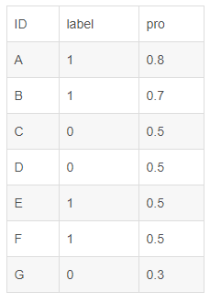
计算的时候，其实原则就是相等得分的rank取平均值。
相等概率得分的样本，无论正负，谁在前，谁在后无所谓。
由于只考虑正样本的rank值：
对于正样本A，其rank值为7
对于正样本B，其rank值为6
对于正样本E，其rank值为（5+4+3+2）/4
对于正样本F，其rank值为（5+4+3+2）/4
AUC=[ (7+ 6 ) + (5+4+3+2)/4 + (5+4+3+2)/4 - 4(4+1)/2] / 4*3 = 10/12=5/6

Slide 33
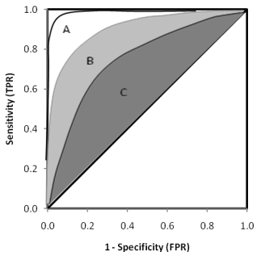
AUC越大，说明性能越好，A优于B优于C
AUC = 1，是完美分类器，采用这个预测模型时，存在至少一个阈值能得出完美预测。绝大多数预测的场合，不存在完美分类器。
0.5 < AUC < 1，优于随机猜测。这个分类器（模型）妥善设定阈值的话，能有预测价值。
AUC = 0.5，跟随机猜测一样（例：丢铜板），模型没有预测价值。
AUC < 0.5，比随机猜测还差；但只要总是反预测而行，就优于随机猜测。 （以上对二分类而言）

Slide 34
import numpy as np
import matplotlib.pyplot as plt
from sklearn import svm, datasets
from sklearn.metrics import roc_curve, auc ###计算roc和auc
from sklearn import cross_validation
iris = datasets.load_iris()
X = iris.data
y = iris.target
##变为2分类
X, y = X[y != 2], y[y != 2]
X_train, X_test, y_train, y_test = cross_validation.train_test_split(X, y, test_size=.3,random_state=0)
svm = svm.SVC(kernel='linear', probability=True,random_state=random_state)

Slide 35
y_score = classifier.fit(X_train, y_train).decision_function(X_test)
y_score = svm.fit(X_train, y_train).decision_function(X_test)
fpr,tpr,threshold = roc_curve(y_test, y_score)
roc_auc = auc(fpr,tpr)
plt.figure()
lw = 2
plt.figure(figsize=(10,10))
plt.plot(fpr, tpr, color='darkorange',
lw=lw, label='ROC curve (area = %0.2f)' % roc_auc)
###假正率为横坐标，真正率为纵坐标做曲线
plt.plot([0, 1], [0, 1], color='navy', lw=lw, linestyle='--')
plt.xlim([0.0, 1.0])
plt.ylim([0.0, 1.05])
plt.xlabel('False Positive Rate')
plt.ylabel('True Positive Rate')
plt.title('Receiver operating characteristic example')
plt.legend(loc="lower right")
plt.show()
Notes:
求score的时候用的是 clf.decision_function(X_test), 而直接看分类结果用的是 clf.predict (X_test）

Slide 36

多分类的ROC曲线
样本个数为m，类别个数为n。在训练完成后，计算出每个测试样本在各类别下的概率或置信度，得到一个[m, n]形状的矩阵P，每一行表示一个样本在各类别下概率值（按类别标签排序）。
相应地，将每个样本的标签转换为二进制的形式，每个位置用来标记是否属于对应的类别（也按标签排序，这样才和前面对应），由此也可以获得一个[m, n]的标签矩阵 L。
One hot 编码

Slide 37
①方法一：
每种类别下，都可以得到m个样本为该类别的概率（矩阵P中的列)。所以，根据概率矩阵P和标签矩阵L中对应的每一列，可以计算出各个阈值下的假正例率（FPR）和真正例率（TPR），从而绘制出一条ROC曲线。这样总共可以绘制出n条ROC曲线。最后对n 条ROC 曲线取平均，即可得到最终的ROC 曲线。

Slide 38
②方法二：
首先，对于一个样本：1）标签只由0和1组成，1的位置表明了它的类别（可对应二分类问题中的‘正’），0就表示其他类别（‘负’）；2）要是分类器对该测试样本分类正确，则该样本标签中1对应的位置在概率矩阵P中的值是大于0对应的位置的概率值的。基于这两点，将标签矩阵L和概率矩阵P分别按行展开，转置后形成两列，这就得到了一个二分类的结果。所以，此方法经过计算后可以直接得到最终的ROC曲线。

Slide 39
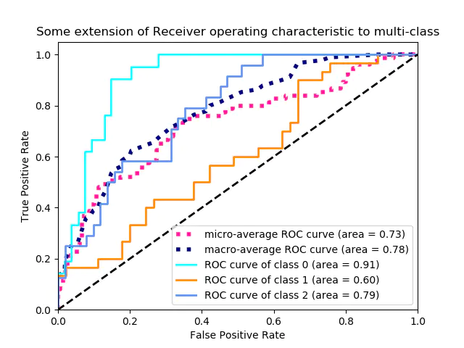
上面的两个方法得到的ROC曲线是不同的，当然曲线下的面积AUC也是不一样的。 在python中，方法1和方法2分别对应sklearn.metrics.roc_auc_score函数中参数average值为’macro’和’micro’的情况。下面参考sklearn官网提供的例子，对两种方法进行实现。

Slide 40
https://www.jianshu.com/p/00ef5b63dfc8
参考链接： 多分类的ROC曲线
Notes:
sklearn通过OneVsRestClassifier实现svm.SVC的多分类,因为原本 svm只能用于二分类，OneVsRestClassifier通过一对多，将问题转化！

Slide 41
ROC曲线与PR曲线的取舍
相对于PR曲线，ROC曲线会稳定些，在正负样本量都足够的
情况下，ROC曲线足够反映模型的判断能力。
对于同一模型，PR和ROC曲线都可以说明一定的问题，而
且二者有一定的相关性，如果想评测模型效果，也可以把两条曲线都画出来综合评价。
对于有监督的二分类问题，在正负样本都足够的情况下，可
以直接用ROC曲线、AUC评价模型效果。在确定阈值过程中，可以根据Precision、Recall或者F1来评价模型的分类效果。
对于多分类问题，可以对每一类分别计算Precision、Recall和
F1，综合作为模型评价指标。

Slide 42
其他评价指标
敏感性：在患有病的所有人中，诊断正确的人有多少？
sensitivity= TP/(TP+FN)
特异性：在未患病的所有人中，诊断正确的人有多少？
specificity= TN/(TN+FP)
敏感性 = 查全率 = 召回率
计算速度：分类器训练和预测需要的时间；
鲁棒性：处理缺失值和异常值的能力；
可扩展性：处理大数据集的能力；
可解释性：分类器的预测标准的可理解性，像决策树产生的规则就是很容易理解的，而神经网络的一堆参数就不好理解，我们只好把它看成一个黑盒子。
Notes:
特异性是机器学习中样本不平衡情况下常用的评价指标！！！

Slide 43
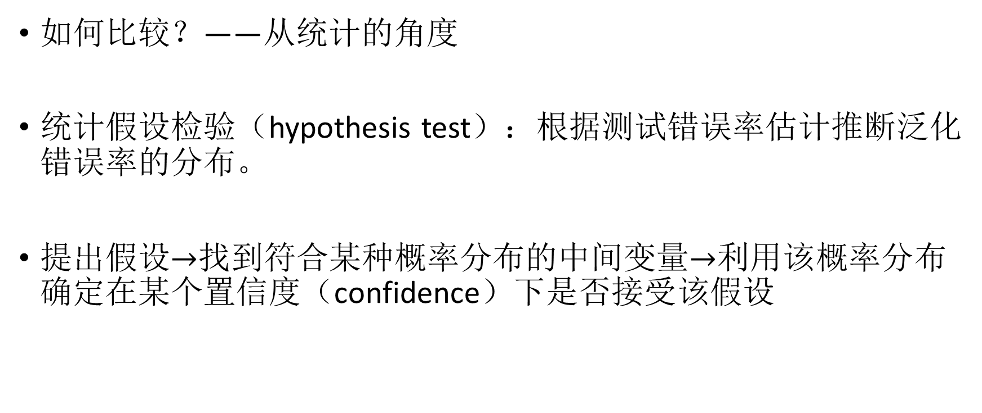
3.比较检验

Slide 44
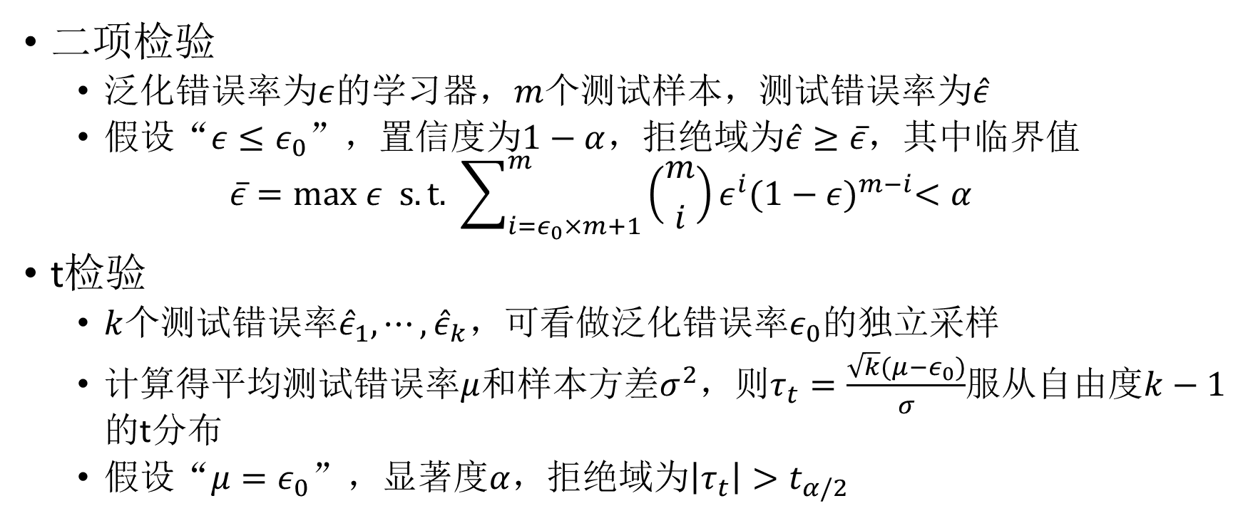
单个学习器

Slide 45
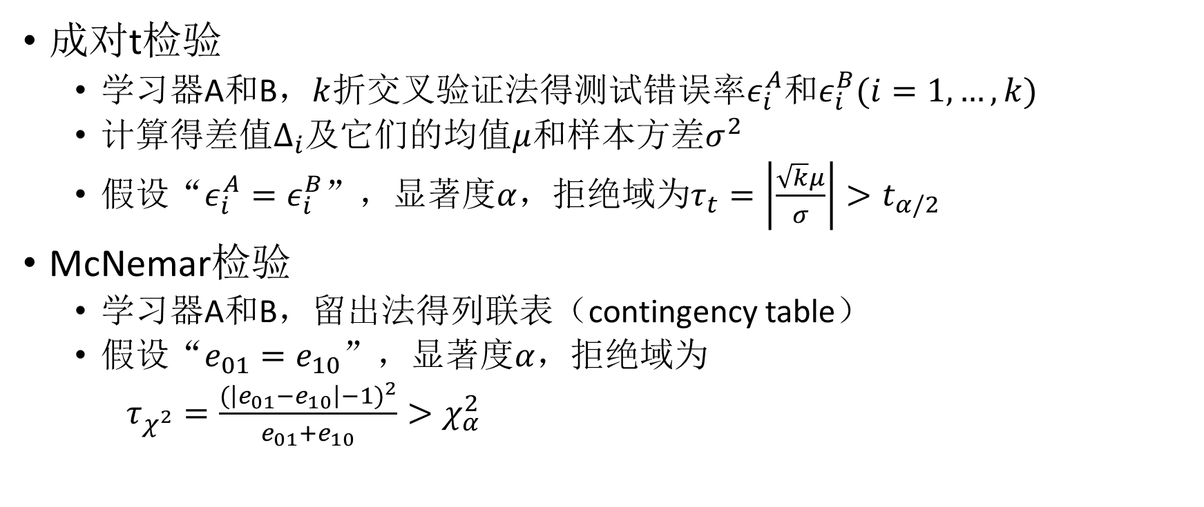
一个数据集多个学习器

Slide 46
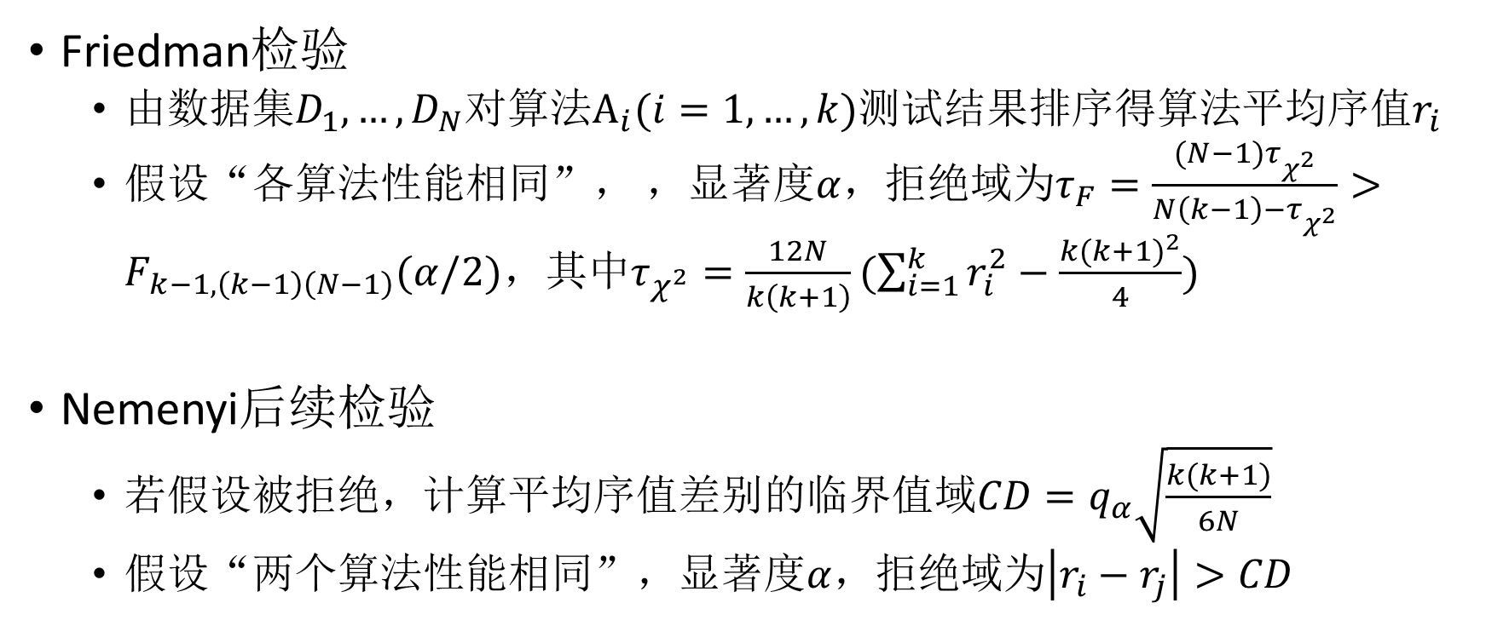
多个数据集和多个学习器

Slide 47
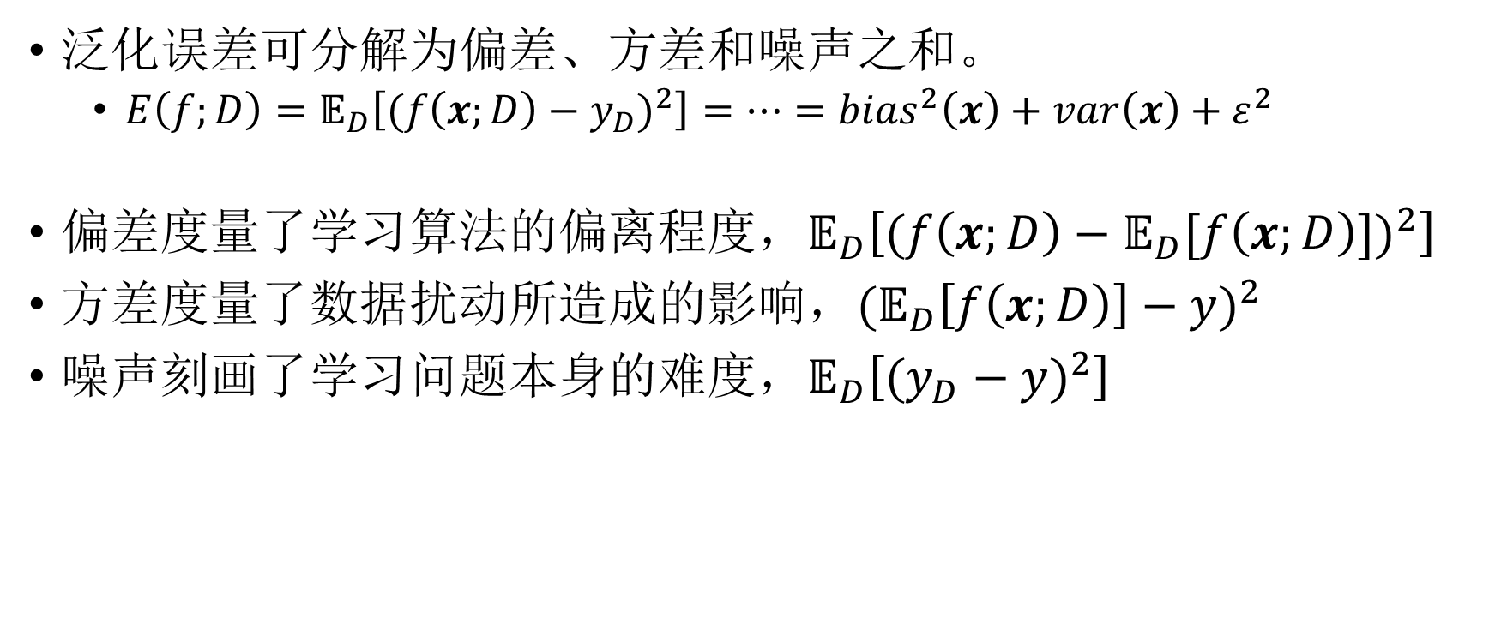
偏差与方差
Notes:
给予均方误差的回归任务

Slide 48

前往下一站……

